Slide 1
Spotlight 2
Wonderful Toys
Хабибулина Альфия Кязымовна

Slide 2
Spotlight on the UK Spotlight on Russia
Teddy Bears and Russian Toys
Сегодня на уроке:
знакомимся с популярными английскими
плюшевыми медведями, музеями медведей и
магазином игрушек в Лондоне;
знакомимся с русскими игрушками-сувенирами;
говорим о цвете и размере игрушек;
учимся составлять портрет плюшевого медвежонка;
обсуждаем итоги урока;
знакомимся с домашним заданием.

Slide 3
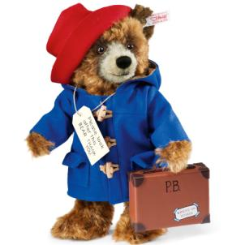
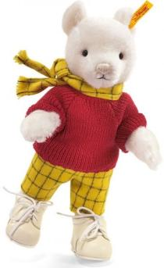
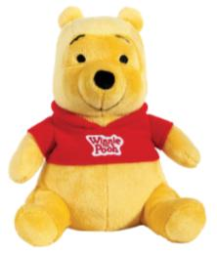
Meet English teddy bears
Paddington
Rupert
Winnie-the-Pooh
Notes:
Текст с именем медвежонка выводится щелчком по картинке.

Slide 4
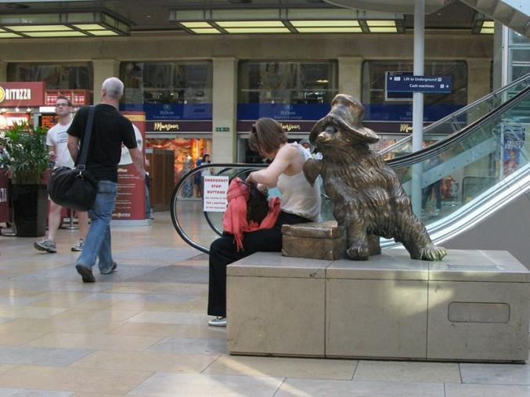
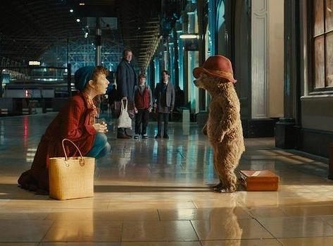

Meet Paddington Bear
Notes:
Кадр из фильма «Паддингтон» по книге Майкла Бонда «Медведь Паддингтон» о приключениях в Лондоне медвежонка из далёкой страны Перу. Бронзовая скульптура медвежонка у платформы № 1 Паддингтонского вокзала.
Анимация - по щелчку.

Slide 5
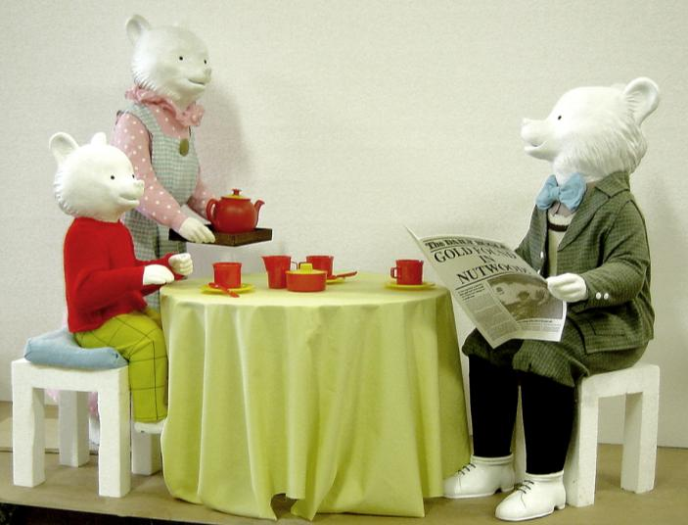
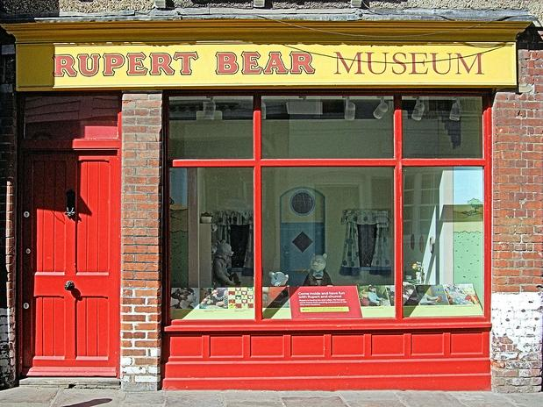
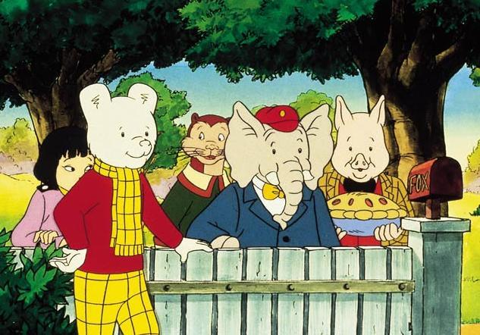

Meet Rupert Bear
Notes:
Медвежонок Руперт, популярный персонаж комиксов и мультфильмов, и его друзья. Семья медвежонка Руперта в музее города Кентербери.
Анимация - по щелчку.

Slide 6
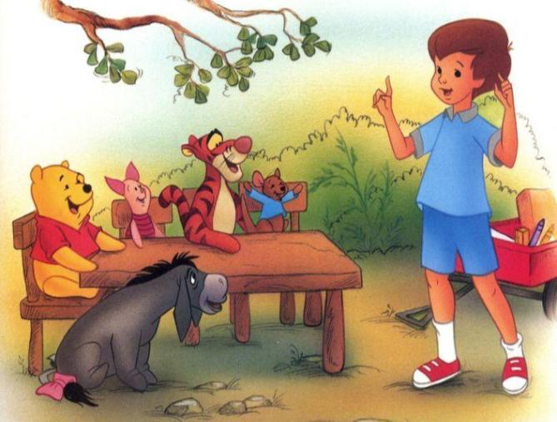
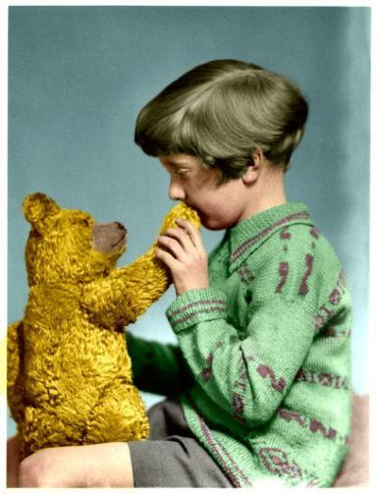
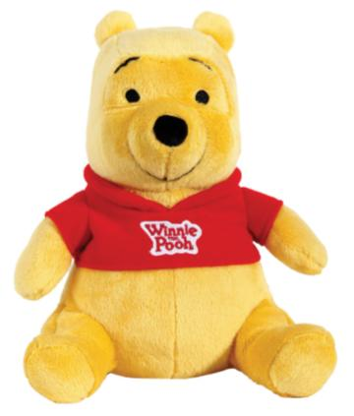
Meet Winnie-the-Pooh
Notes:
Кристофер Робин Милн с плюшевым медвежонком - прототипом Винни Пуха. Кристофер Робин - персонаж мультфильма «Приключения Винни-Пуха». Анимация - по щелчку.

Slide 7
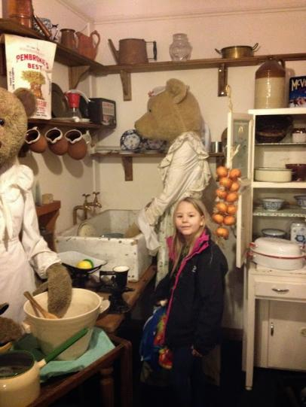
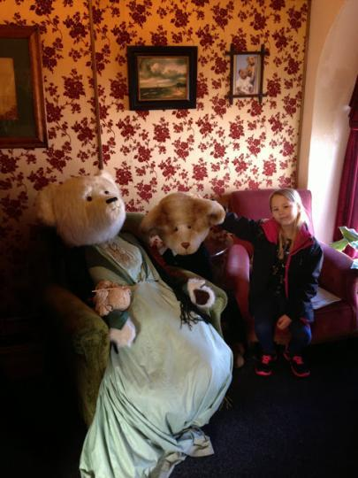
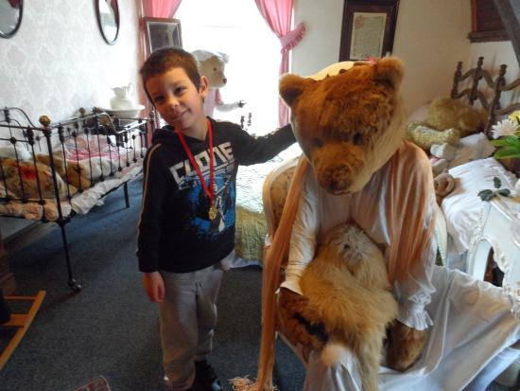
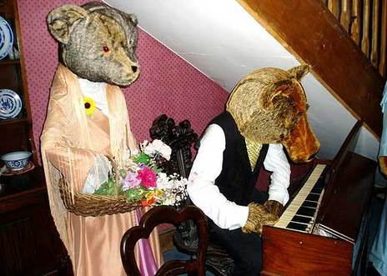
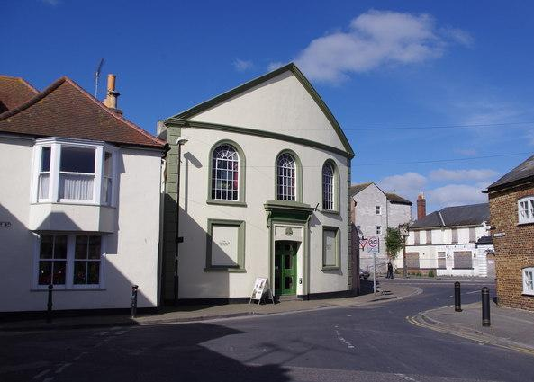
Come and see the Teddy Bear Museum
Notes:
Музей плюшевых медведей в городе Дорчестер: дом медведя Эдварда, его семья и другие медведи.
Для просмотра картинок следует по ним щёлкать.

Slide 8
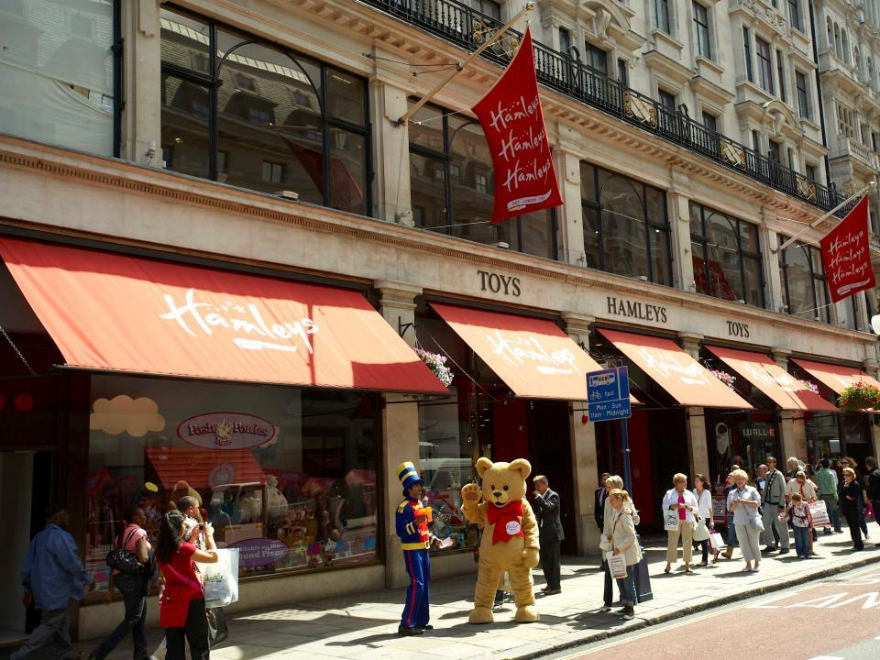
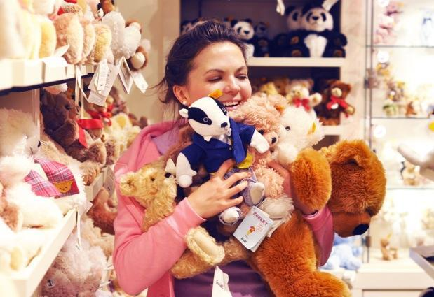
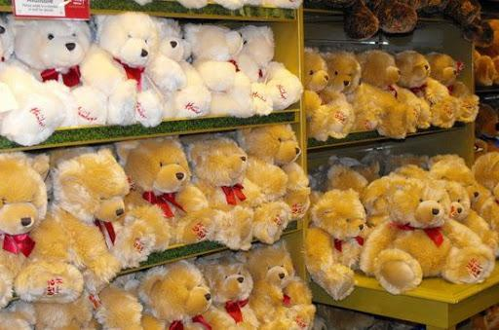
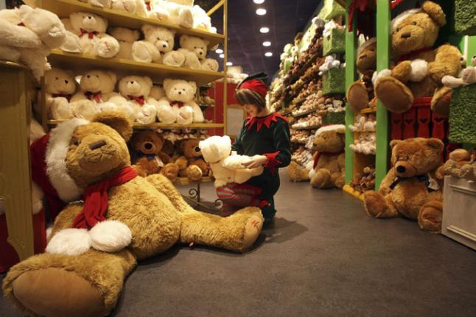
Let’s go to Hamleys toy shop in London
Notes:
Старейший британский магазин игрушек Хемлиз в Лондоне.
Для просмотра картинок следует по ним щёлкать.

Slide 9
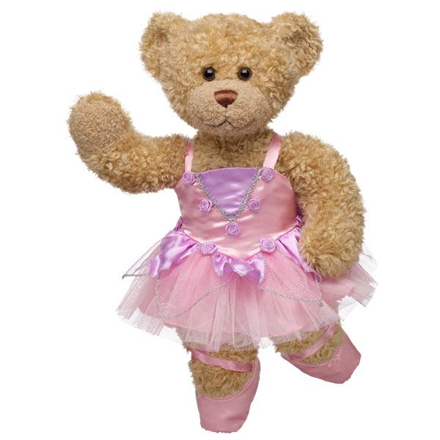
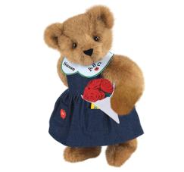
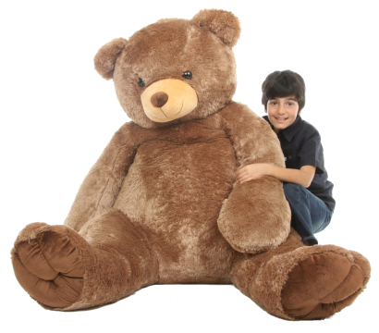
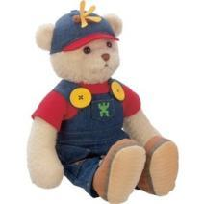
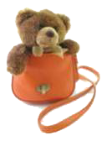
All kinds of teddy bears
ballerina
girl
big
small
boy
It’s a .......... teddy bear.
Notes:
Щелчком по картинкам выводятся слова-подсказки, щелчком по словам - возврат картинок.

Slide 10
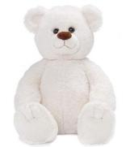
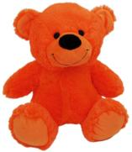


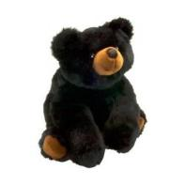



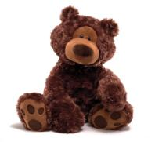
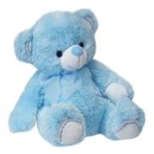
Let’s buy a teddy bear
white
orange
pink
red
black
green
yellow
grey
brown
blue
I like the .......... teddy bear.
Notes:
Щелчком по картинкам выводятся слова-подсказки, щелчком по словам - возврат картинок.

Slide 11
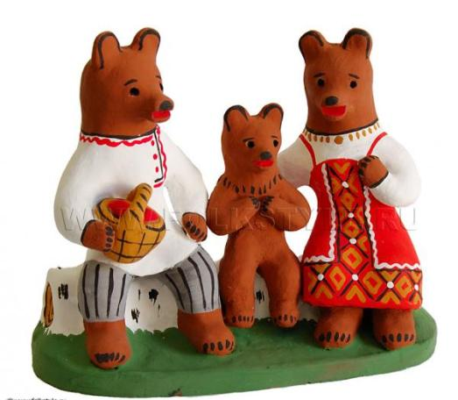
Look at the bears
They are a family: mummy, daddy
and a little bear. It’s a Russian toy

Slide 12
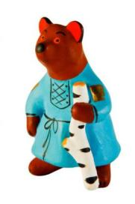
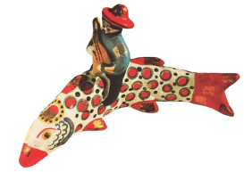
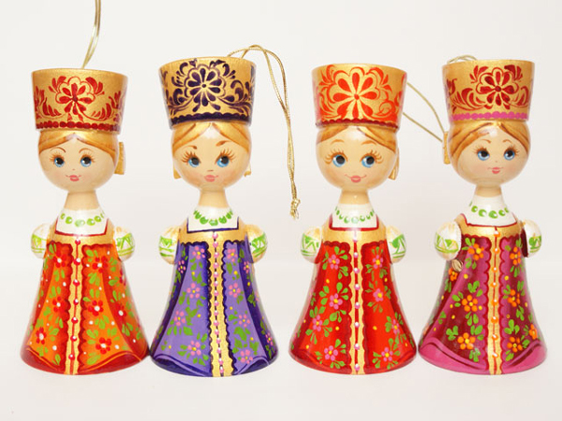
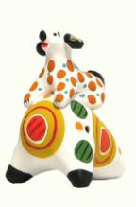

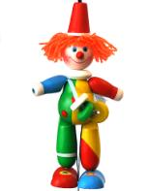


They are lovely Russian toys
doll
bear
fish
pig
It’s a .............. .
dog
clown
matryoshka doll
horse
Notes:
Щелчком по картинкам выводятся слова-подсказки, щелчком по словам возвращаются картинки.

Slide 13
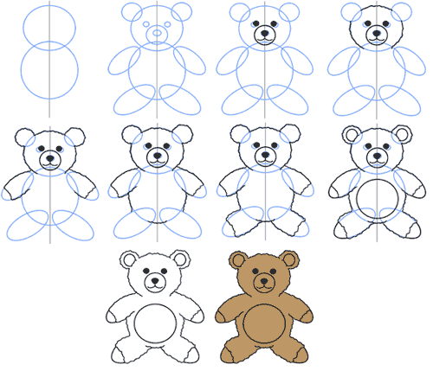
My favourite toy
Misha
brown
black
eyes
nose
small
teddy bear
cute
My favourite toy is a teddy bear.
Its name is ........ . It is ........ .
It has got ....... ...... and a ....... ...... .
It is ...... ! I love my ........ ...... .
Misha
brown
black
eyes
small
nose
cute
teddy bear
Notes:
Каждое слово с красным цветом шрифта вставляется в пропуск текста щелчком по слову. Коричневый медвежонок-картинка выводится щелчком по картинке с медвежонком на прозрачном фоне.

Slide 14
Home task
Project work:
write about your favourite toy,
draw a picture,
present your project in class.

Slide 15
Данная презентация создана
с использованием триггеров,
для корректного просмотра
следует ознакомиться
с порядком работы анимации
в заметках к слайдам, там же
даны пояснения к картинкам.

Slide 16












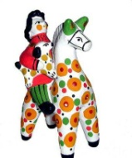




















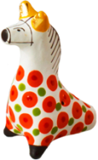

References
Notes:
Ссылки на источники информации установлены на картинки.

